Slide 1
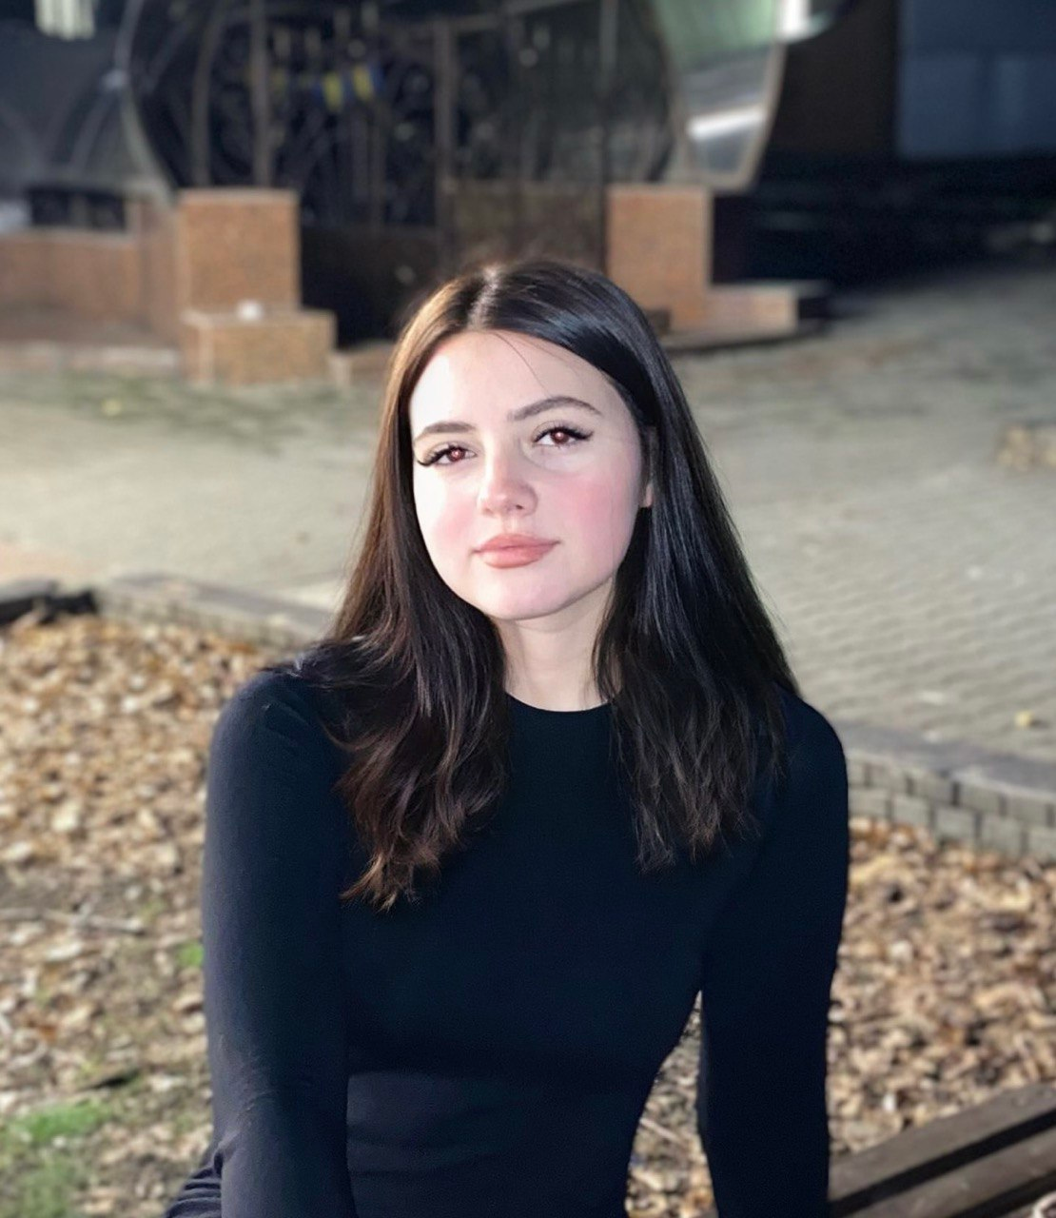
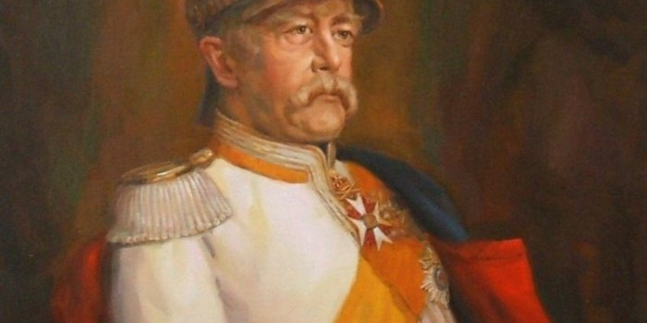
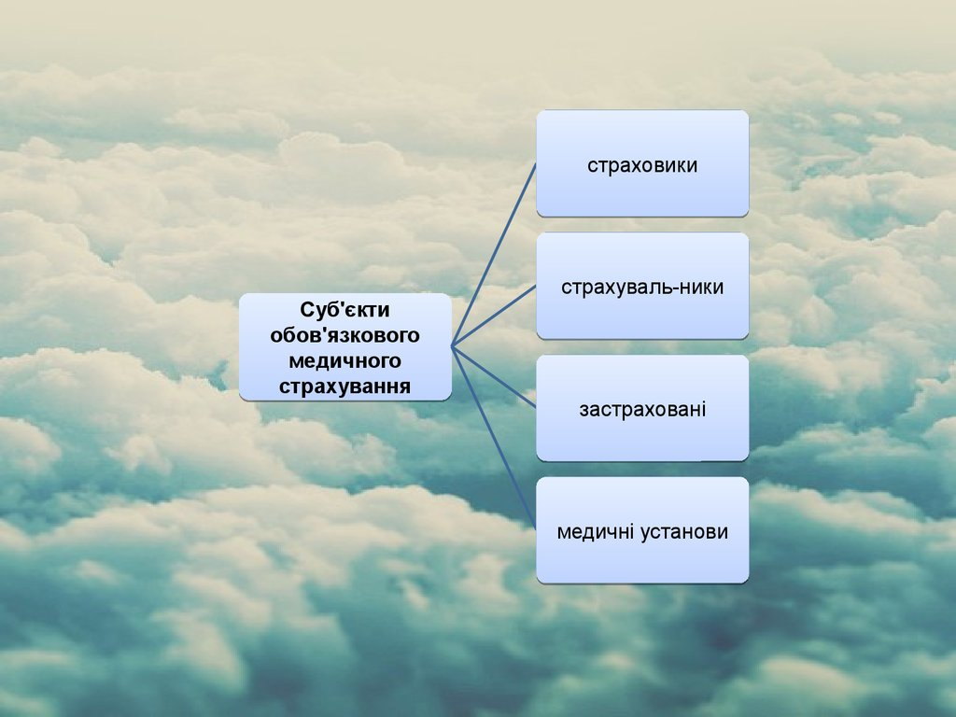
Міністерство освіти і науки України Департамент освіти і науки Запорізької облдержадміністрації Запорізьке територіальне відділення Малої академії наук України
РОЗВИТОК МЕДИЧНОГО СТРАХУВАННЯ В УКРАЇНІ З ВИКОРИСТАННЯМ ЗАРУБІЖНОГО ДОСВІДУ
Васенко Єлизавета Василівна
учениця 10-А класу Запорізького ліцею «Альтернатива» Запорізької міської ради
Науковий керівник: д.е.н., проф, зав. каф. ОАОА ІННІ ім. Ю.М. Потебні ЗНУ
Меліхова Тетяна Олегівна
Мета, завдання дослідження
Мета дослідження – дослідити досвід медичного страхування зарубіжних країн та можливість впровадження цих заходів в Україні.
Завдання дослідження: 1) дослідити теоретичні основи медичного страхування; 2) порівняти моделі медичного страхування в Україні та за кордоном; 3) надати пропозиції щодо удосконалення медичного страхування в Україні.
Обє’кт, предмет дослідження
Об’єкт дослідження - медичне страхування зарубіжних країн та України.
Предмет дослідження – це процес медичного страхування зарубіжних країн та можливість впровадження його в Україні.
рис.1 Отто фон Бісмарк
Матеріали, методи та хід дослідження
Досліджено: Досліджено існуючі моделі медичного страхування в Україні та за кордоном, а саме: модель Беверіджа, модель Бісмарка, Національна модель медичного страхування, модель з прямим платежем (з власної кишені). Проведено порівняння моделей медичного страхування за наступними критеріями: країни, в яких воно діє, рік розробки моделі, її характерні риси, за який рахунок відбувається оплата медпослуг, принцип її фінансування.
Рис.3 суб’єкти обов’язкового медичного страхування
Висновки
За результатами проведеного дослідження визначено переваги та недоліки моделей медичного страхування в зарубіжних країнах та можливість їх запровадження в Україні. Пропозиції щодо удосконалення містять розроблений механізм медичного страхування в Україні.Упровадження в Україні страхової моделі фінансування системи охорони здоров’я забезпечить розвиток медичної галузі та забезпечить фінансову стійкість, а також дозволить працівникам медичної галузі збільшити рівень доходу і забезпечити базові потреби громадян.
Рис.2 принципи обов’язкового медичного страхування
Сьогодні механізм фінансування охорони здоров’я можна вдосконалити використовуючи поєднання бюджетного фінансування та соціального медичного страхування. Ефективною системою в Україні може стати бюджетно-страхова медицина

